Slide 1


X5 Digital
Лекция 1
ЦЕЛИ И МЕТРИКИ
ПРОДУКТА
Садчиков Кирилл (@Kirish_molodez)

Slide 2


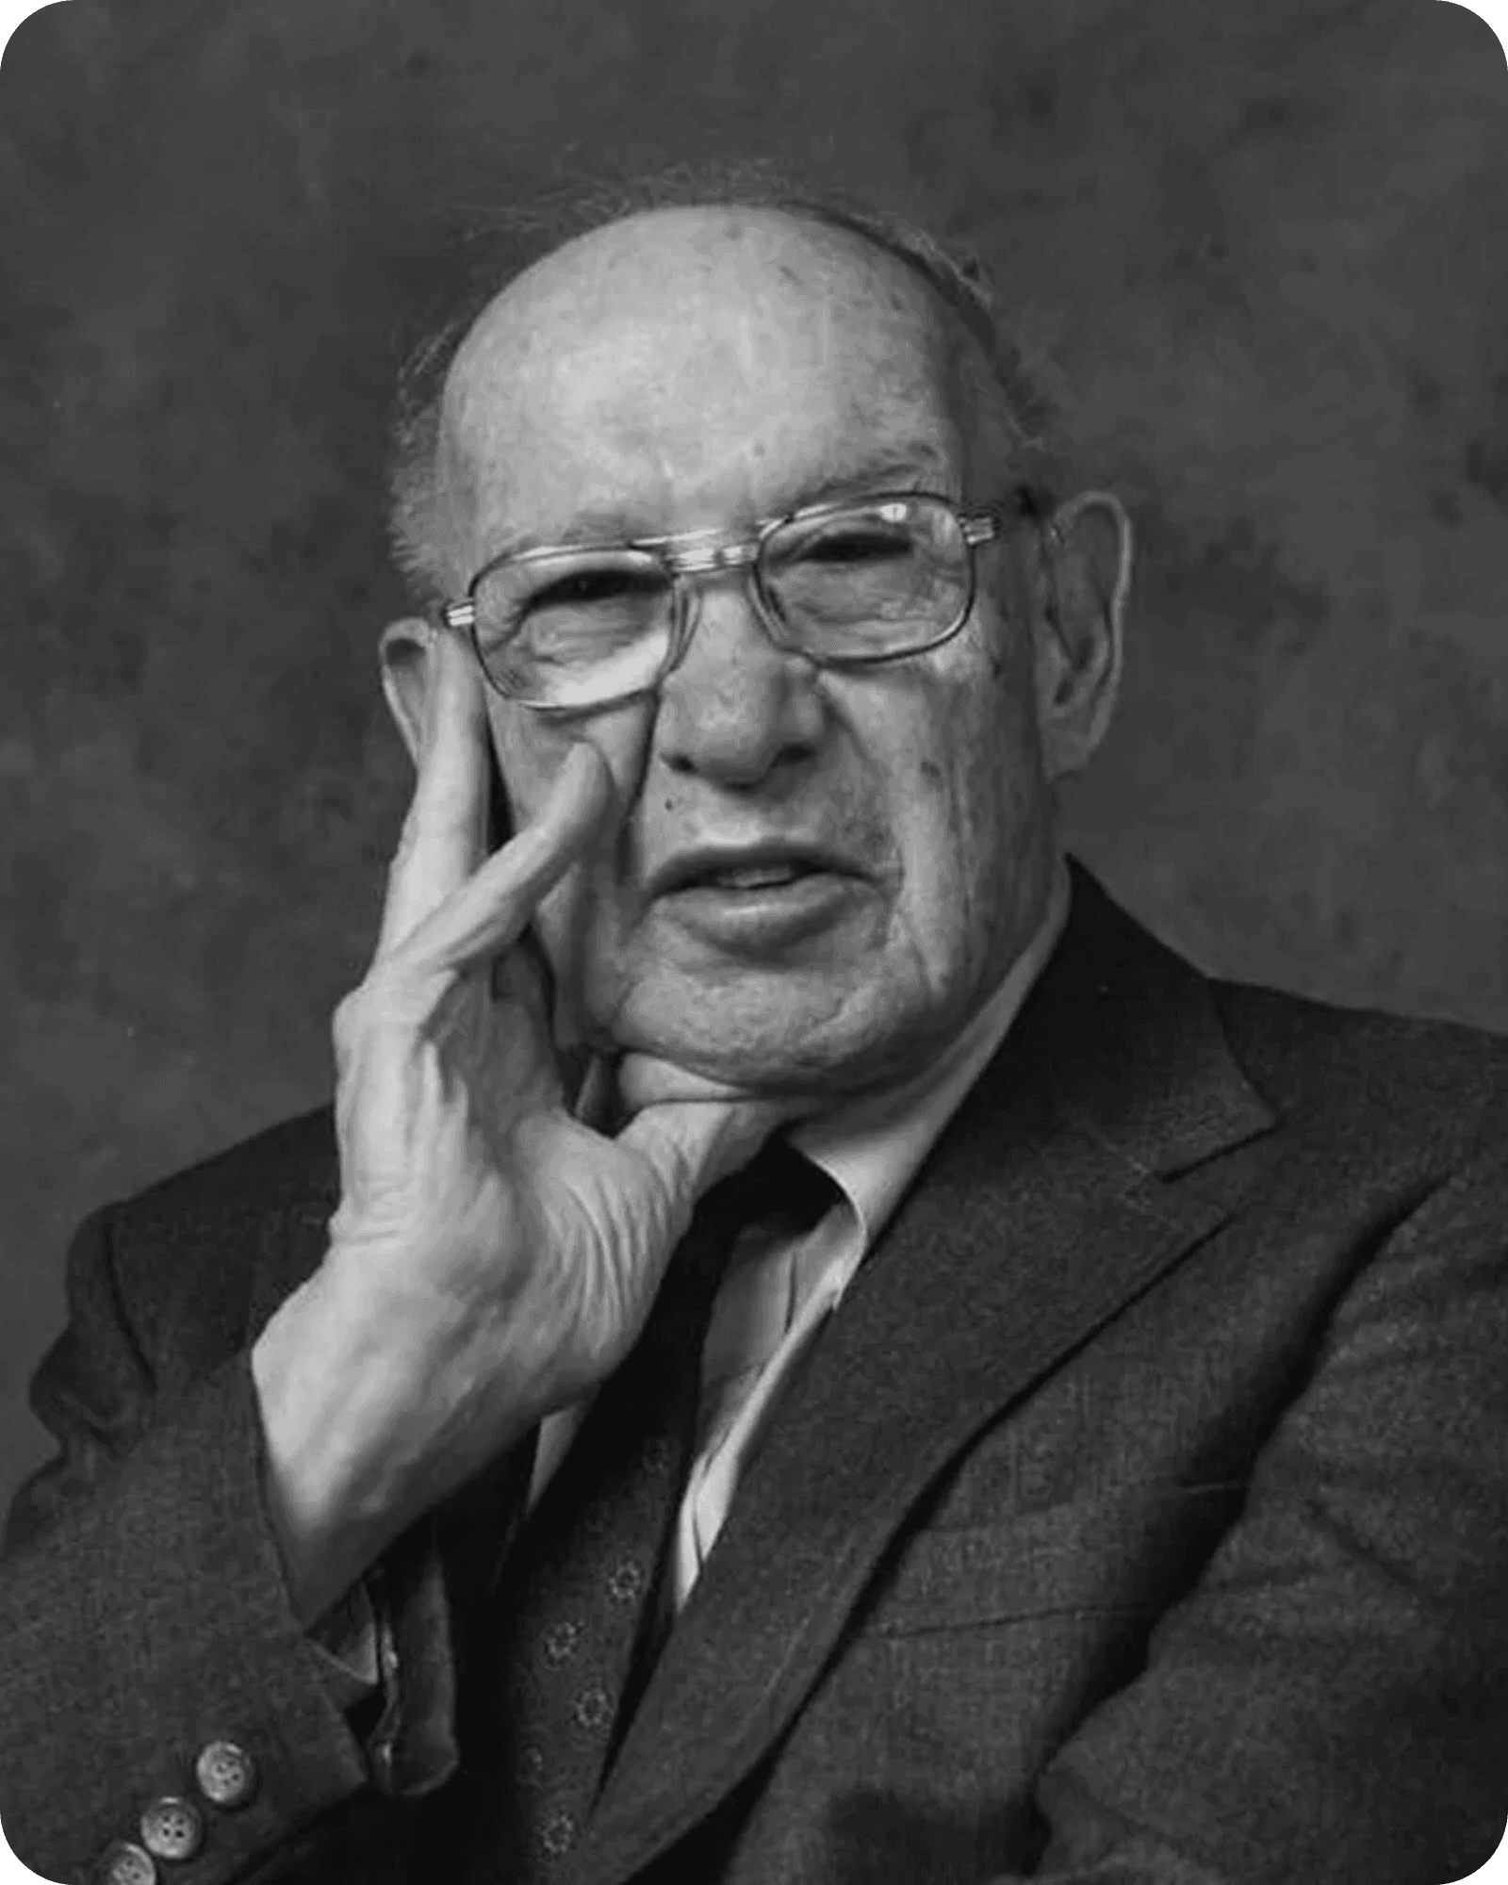
X5 Digital
“
Если вы не можете измерить это, вы не можете улучшить это
Питер Друкер

Slide 3

X5 Digital
Цели продукта?

Slide 4

X5 Digital
Цели продукта?
Улучшение пользовательского опыта
1
Создание интуитивного, удобного и приятного взаимодействия с продуктом. Продуктовая команда работает над снижением трения в пользовательских сценариях.

Slide 5
X5 Digital
Цели продукта?
Улучшение пользовательского опыта
Рост вовлеченности
1
2
Увеличение частоты использования продукта и глубины взаимодействия пользователей с ключевыми функциями. Цель — превратить случайных пользователей в активных и лояльных.

Slide 6
X5 Digital
Цели продукта?
Улучшение пользовательского опыта
Рост вовлеченности
Монетизация
1
2
3

Slide 7
X5 Digital
Цели продукта?
Улучшение пользовательского опыта
Рост вовлеченности
Монетизация
Удержание пользователей
4
1
2
3
Снижение оттока пользователей (churn rate) через улучшение продукта, перчсонализацию и создание привычек использования.
Удержание существующих пользователей дешевле привлечения новых.

Slide 8
X5 Digital
Цели продукта?
Улучшение пользовательского опыта
Рост вовлеченности
Монетизация
1
2
3
Удержание пользователей
Масштабирование
Расширение продукта на новые рынки, сегменты или платформы. Обеспечение технической и операционной готовности к росту пользовательской базы.
5
4

Slide 9





X5 Digital
Как мы измеряем успех продукта?
Продуктовые метрики помогают команде понять, насколько эффективно продукт решает задачи пользователей и бизнеса. Они делятся на 4 ключевые категории:
Вовлеченность
Рост
ENGAGEMENT
GROWTH
Монетизация
Удержание
REVENUE
RETENTION

Slide 10

X5 Digital
Основные метрики продукта
DAU / MAU
Retention Rate
Показатель «липкости» продукта. Отношение дневной аудитории к месячной. Чем выше — тем чаще возвращаются.
Процент пользователей, которые продолжают использовать продукт через определенный период (Day 1, 7, 30).
ARPU
Churn Rate
Average Revenue Per User — средний доход на одного пользователя. Ключевой показатель эффективности монетизации.
Процент пользователей, которые перестали использовать продукт. Обратная метрика к Retention.

Slide 11
X5 Digital
Популярные фреймворки
AARRR
HEART
Pirate Metrics
Google Framework
A
Acquisition (Привлечение)
H
Happiness (Счастье)
A
Activation (Активация)
E
Engagement (Вовлеченность)
R
Retention (Удержание)
A
Adoption (Принятие)
R
Revenue (Доход)
R
Retention (Удержание)
R
Referral (Рекомендации)
T
Task Success (Успех задачи)

Slide 12
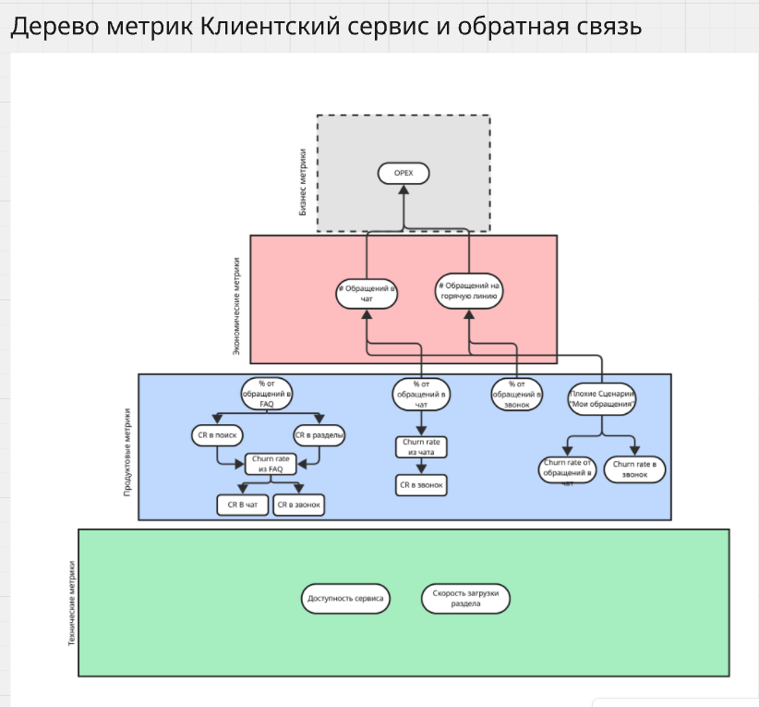

Slide 13


X5 Digital
Продукт и маркетинг
работают вместе
PRODUCT
MARKETING
Создает ценность
Доносит ценность
Продуктовая команда создает ценность и измеряет её метриками. Маркетинг привлекает пользователей на эту ценность. Успех — в синергии.

